Slide 1
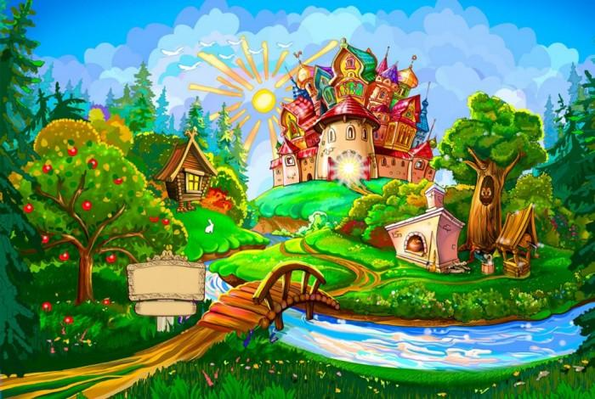
Здесь
живут
сказки

Slide 2
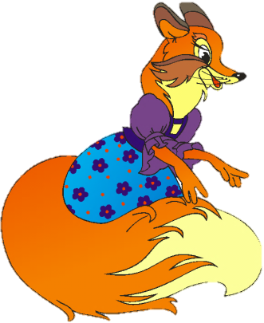
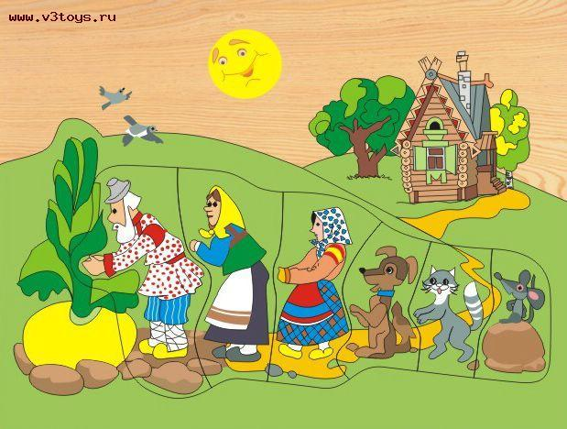
Я сейчас проверю знаете ли вы
русские народные сказки, и их названия .
В первой сказке был: дед, бабка, внучка, Жучка, кошка и еще кто-то. Ну, они ее и вытащили.
Как называется эта сказка?
Кого из действующих лиц я не назвала?
И что же они вытащили?

Slide 3
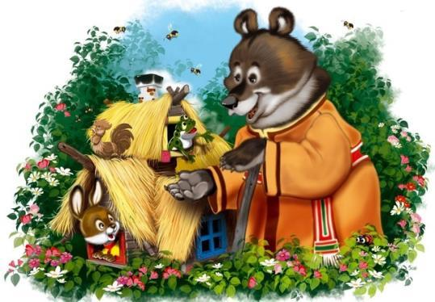
А вот вторая сказка в ней были такие зверюшки. Вот они: зайчик-побегайчик, мышка-норушка, лисичка-сестричка, волчок-серый бочок и медведь косолапый. Медведь его и развалил.
Как называется сказка? Какого из героев я не назвала? Что развалил медведь?

Slide 4
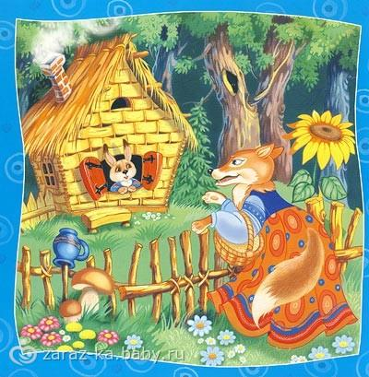
Свой дом зимою, в холода она слепила изо льда. Но дом стоял прекрасно в стужу, весной же превратился в лужу…
Как называется сказка?
Кого выгнал петух?

Slide 5
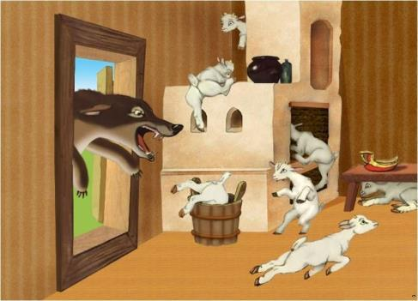
Уходя, просила мать никому не открывать, но открыли дети дверь! Обманул зубастый зверь – песню мамину пропел.
Кто же всех козляток съел?
Как называется сказка?

Slide 6
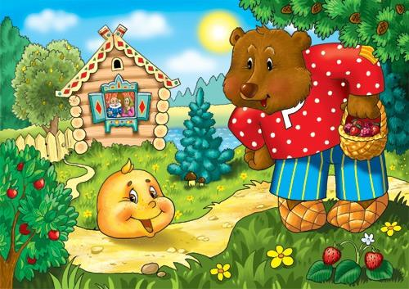
В сказочке живет, он не ёжик и не кот, Из муки он был печен, на сметане был мешен. На окошке он студился, по дорожке он катился. Как называется сказка?
Кого встречал на своем пути колобок?

Slide 7
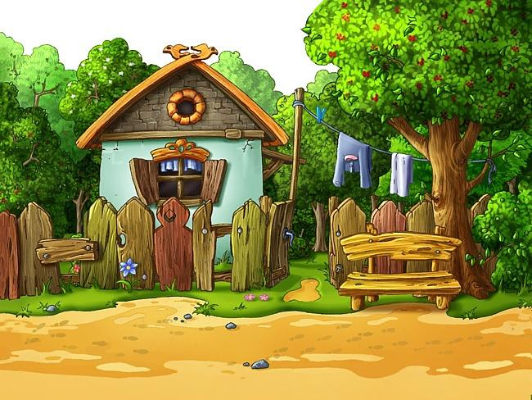
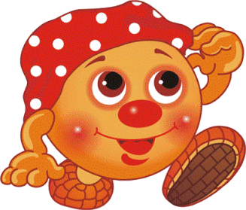
Ребята спасибо вам за помощь!
Я снова оказался в своей сказке

Slide 8
М
О
л
О
Д
Ц
Ы
!

